Slide 1
VEŘEJNÉ PROJEDNÁNÍ STRATEGIE KOMUNITNĚ VEDENÉHO ROZVOJE MAS SVITAVA NA PROGRAMOVÉ OBDOBÍ 2014 – 2020 únor 2015

Slide 3
MAS SVITAVA SE PŘEDSTAVUJE
Místní akční skupina Svitava byla založena jako občanské sdružení v roce 2006 – podle nového občanského zákoníku je MAS nyní „zapsaným spolkem“ - z iniciativy starostů obcí patřících do
Mikroregionu Svitavsko tvořeného městy Březová nad Svitavou a Svitavy a obcemi Dětřichov, Hradec nad Svitavou, Javorník, Kamenná Horka, Karle, Koclířov, Kukle, Mikuleč, Opatov, Opatovec, Pohledy, Radiměř, Sklené a Vendolí
Mikroregionu Brněnec s obcemi Banín, Bělá nad Svitavou, Bohuňov, Brněnec, Chrastavec, Lavičné, Rozhraní, Rudná, Študlov, Vítějeves a Želivsko.

Slide 4
Partnerství v MAS
Metoda LEADER zakládá místní partnerství, které působí pro rozvoj území na základě spolupráce soukromého a veřejného sektoru a své vlastní strategie. V rozhodovacích orgánech nesměli, a nadále nesmí, mít zástupci veřejného sektoru převahu. Leader je nyní upřesněn na tzv. Komunitně vedený místní rozvoj (ang. zkratka “CLLD”). MAS budou podléhat tzv. Standardizaci. Na poslední valné hromadě v prosinci 2014 byly přijaty nové Stanovy a zvoleny také nové orgány spolku, který nyní nese název Místní akční skupina z.s.

Slide 5
Základním cílem MAS je zlepšovat kvality života a životního prostředí ve venkovských oblastech.
Jedním z nástrojů je také aktivní získávání a rozdělování dotačních prostředků.
Metoda (nebo také Přístup) LEADER je založena na principu zdola-nahoru. Veškeré náměty a projekty by měly vycházet z myšlenek a podnětů místních venkovských subjektů a občanů, tedy zdola, nikoliv řízeny krajskou, státní nebo jinou politickou mocí shora. Čím více a rozmanitějších subjektů je v MAS zapojeno, tím lépe pro šíři nápadů a také pro její transparentní působení.
MAS Svitava má nyní 33 členů.

Slide 6
Strategické plány
MAS vypracovala v roce 2007 Rozvojový strategický plán území a v roce 2008 jej pak rozpracovala na období do konce roku 2013 do Strategického plánu Leader s názvem „Nehledáme pramen řeky Svitavy, ale jak podél toku řeky lépe žít“ a na jeho základě pak obdržela v letech 2009 až 2013 alokace z Programu rozvoje venkova Ministerstva zemědělství ČR.

Slide 7
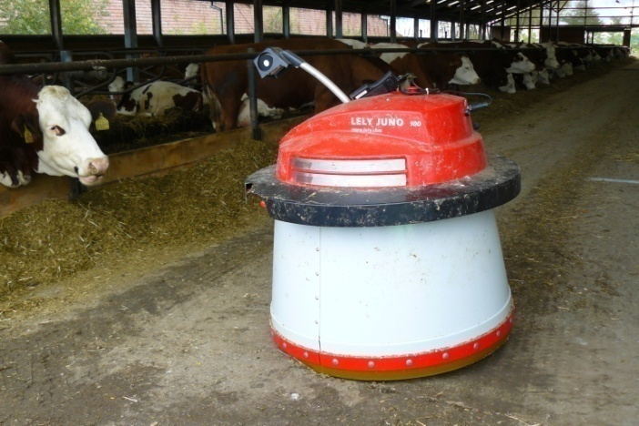
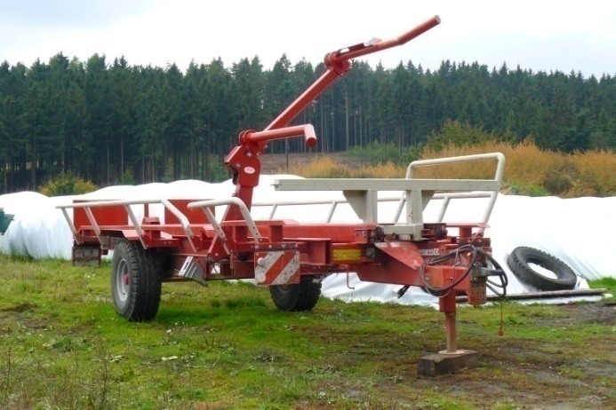
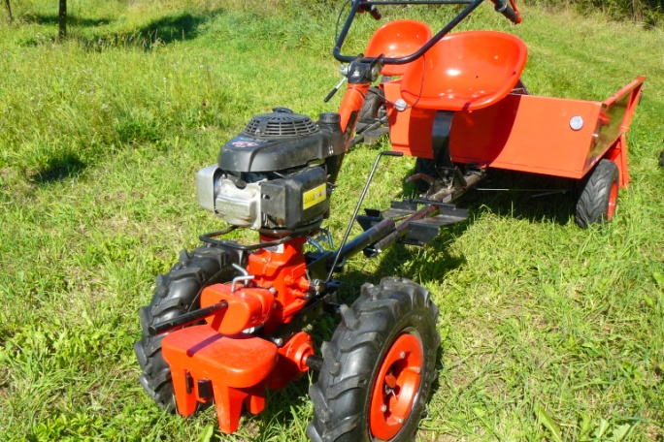
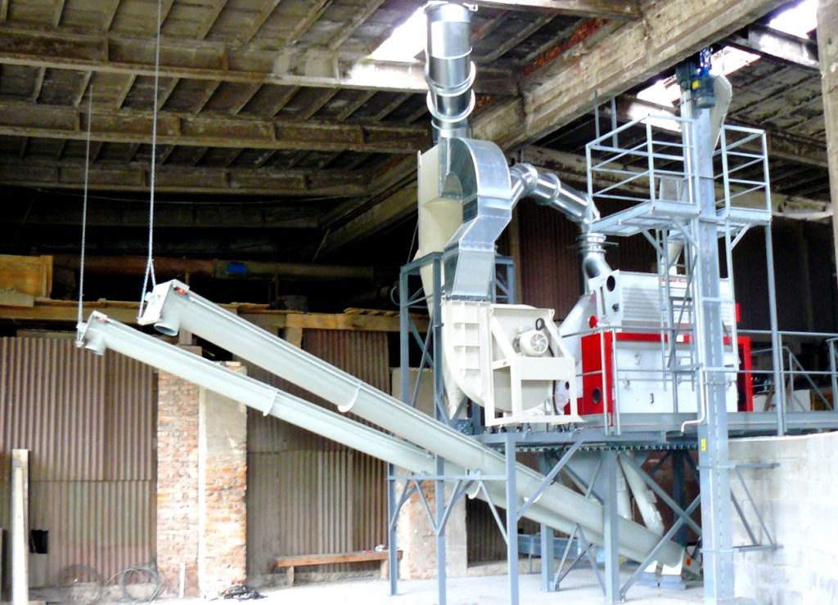
Typické projekty v jednotlivých fichích
Fiche č. 1 – Rozvoj zemědělského podnikání
a) Nákup strojního vybavení
Přihrnovač krmení
Přepravník balíků
Motorový vozík
Sušička obilí

Slide 8
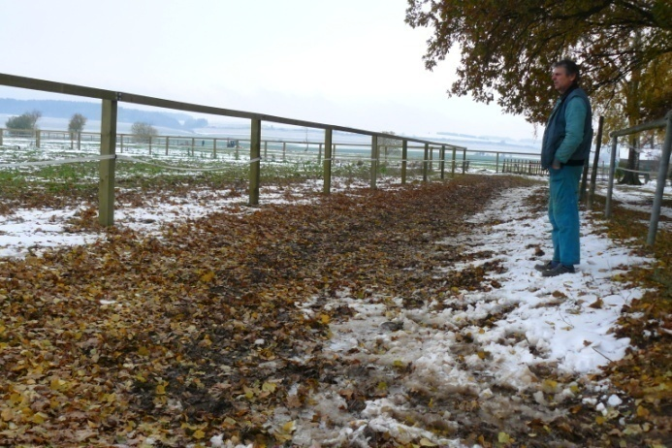
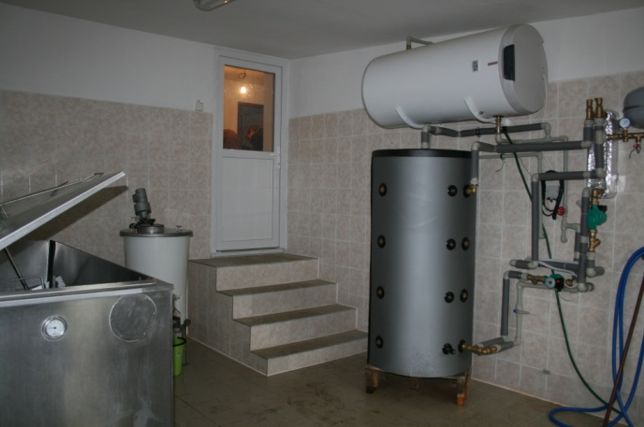
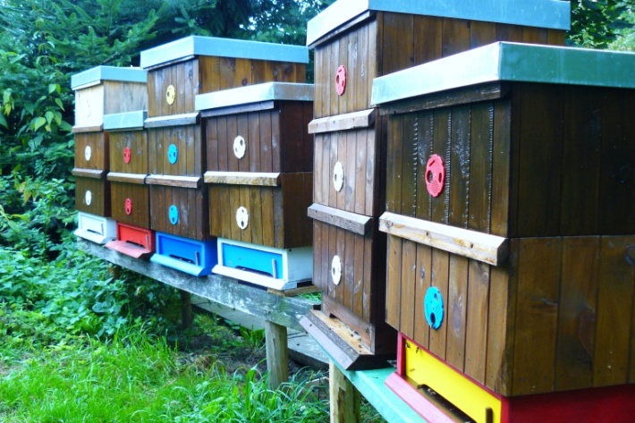
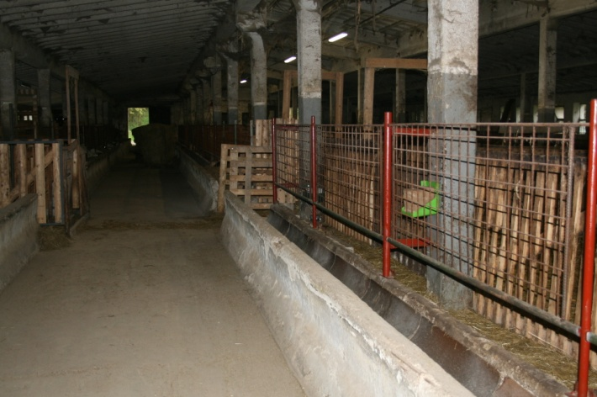
b) Úpravy zemědělský prostorů
Oplocení pastvin
Vybavení mléčnice
Vybavení pro včelaře
Rekonstrukce stájí

Slide 9
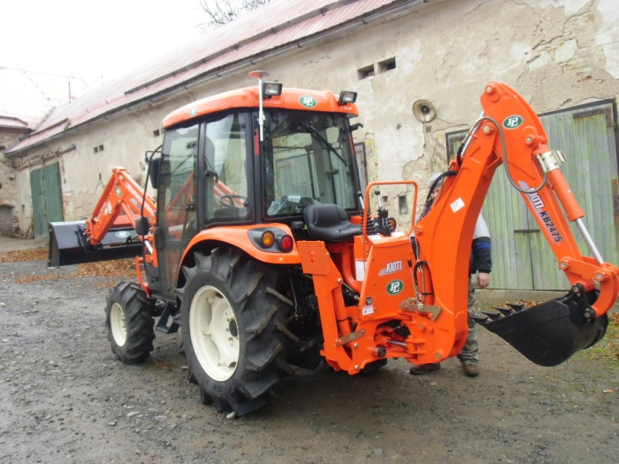
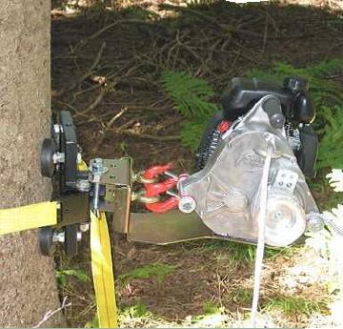
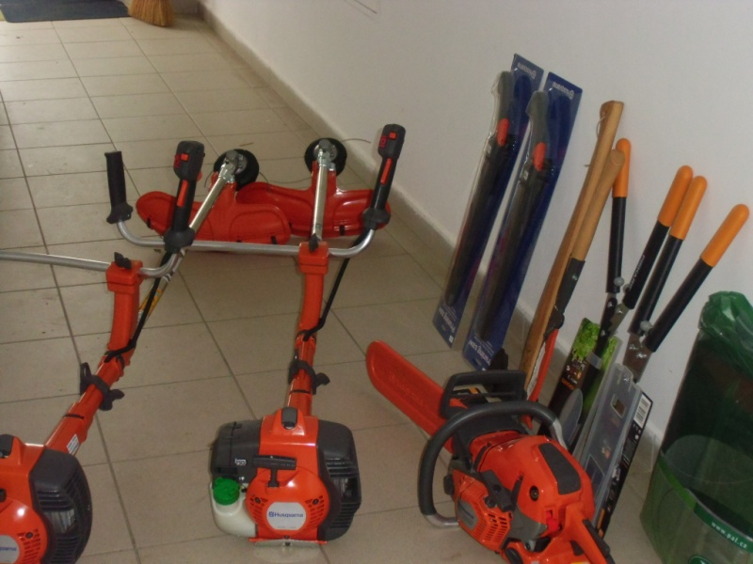
Fiche č. 2 – Lesní bohatství na Svitavsku
Lesní naviják
Vybavení do lesa

Slide 10
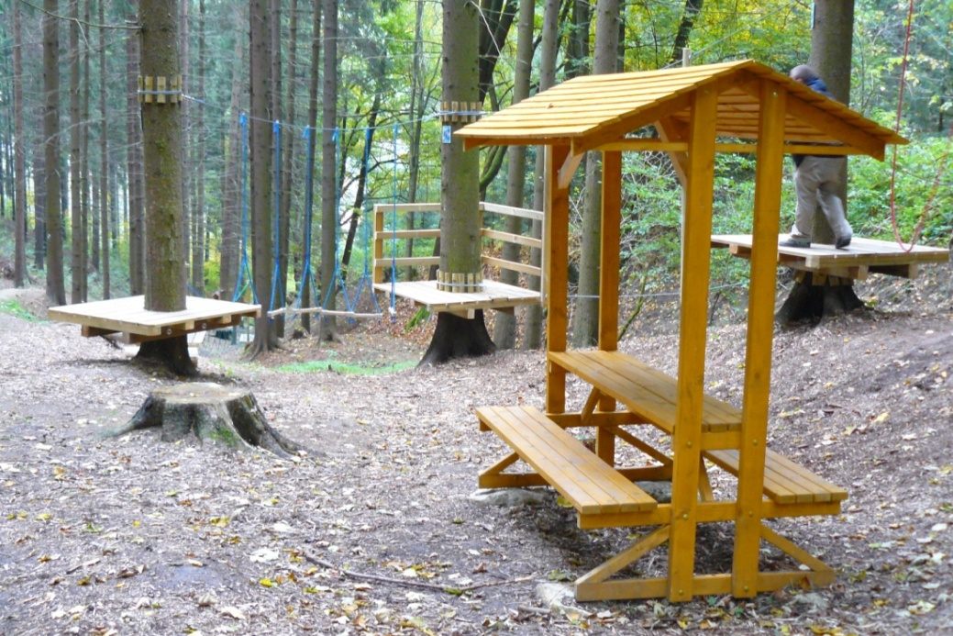
Fiche č. 3 – Podnikatelské aktivity v cestovním ruchu
Bowling
Dětský lanový park

Slide 11
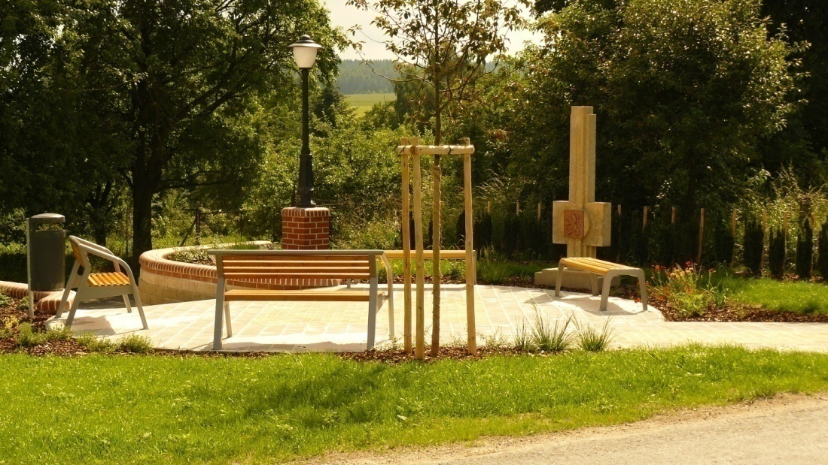
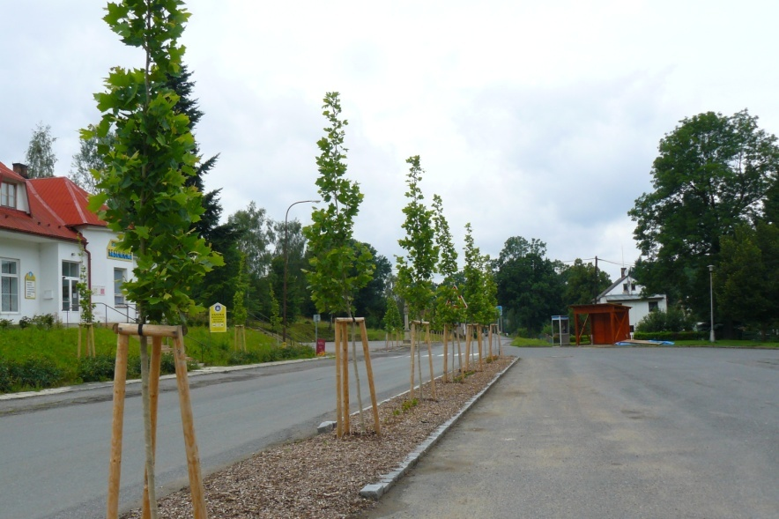
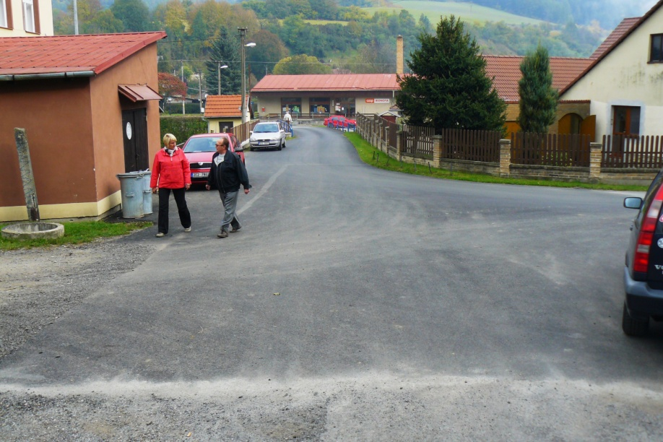
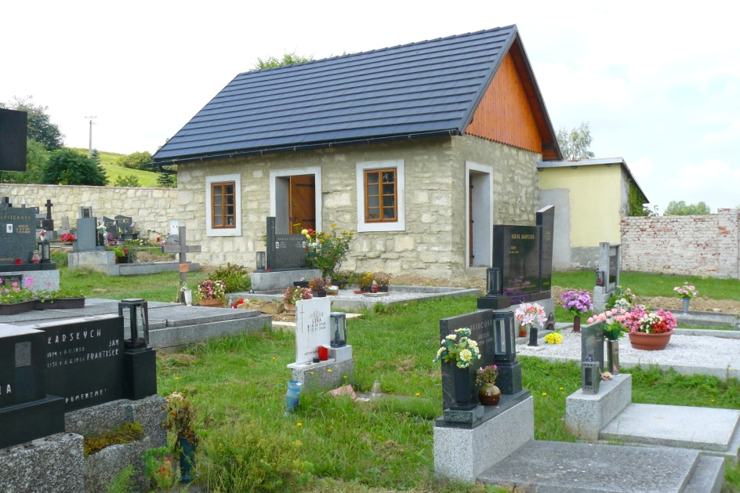
Fiche č. 4 – Infrastruktura obcí to vyžaduje
Úprava veřejného prostranství
Oprava komunikace
Oprava hřbitova

Slide 12
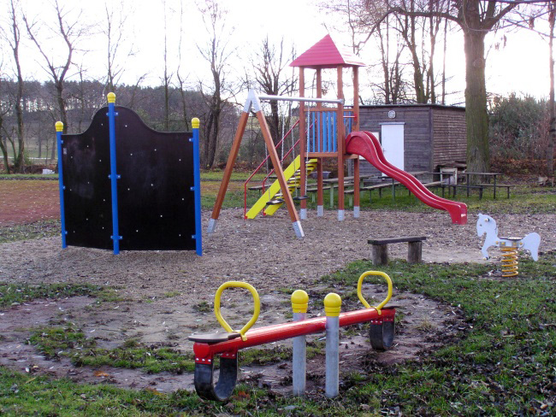
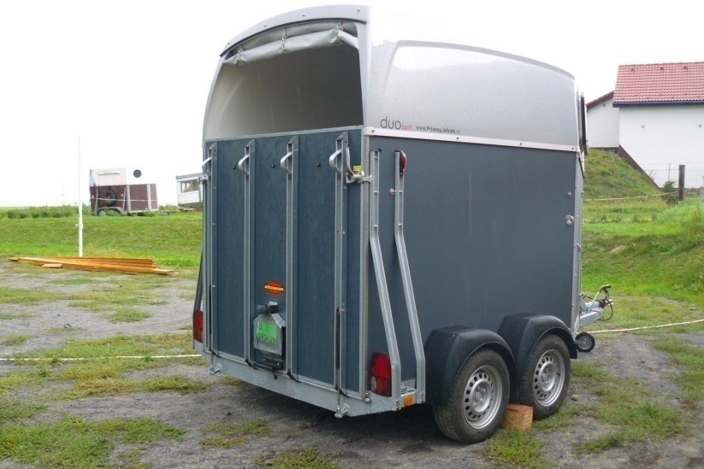
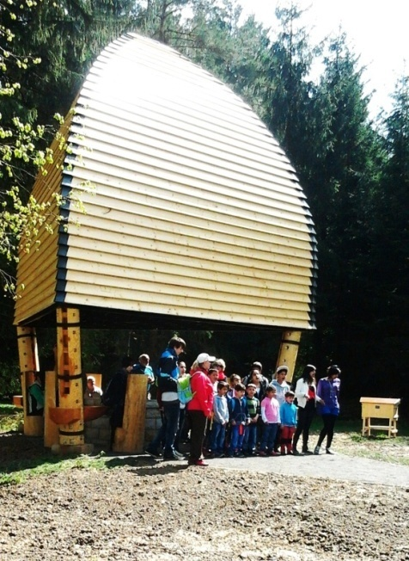
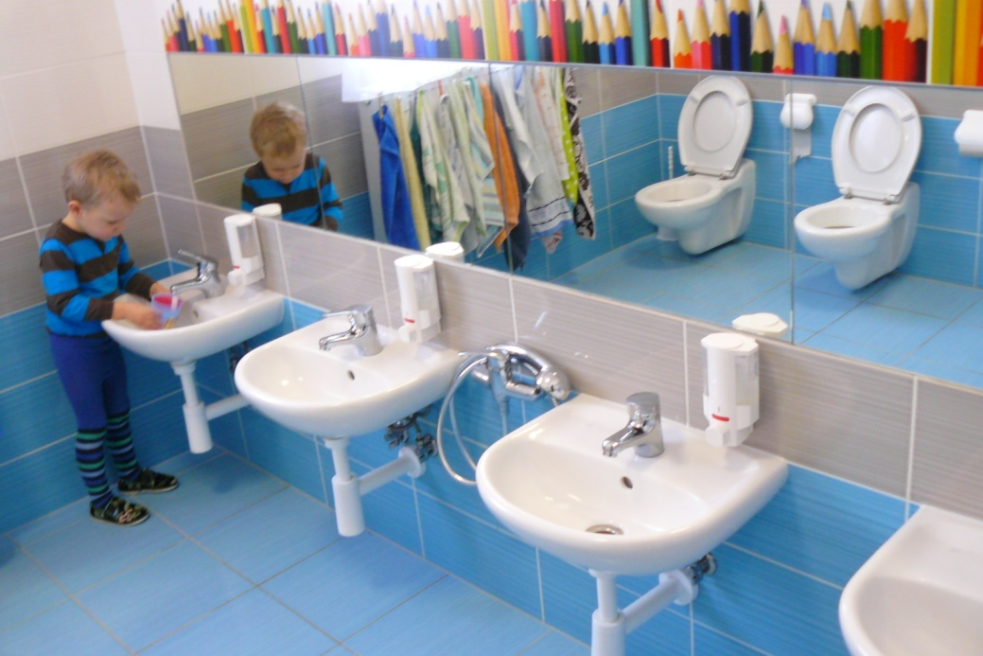
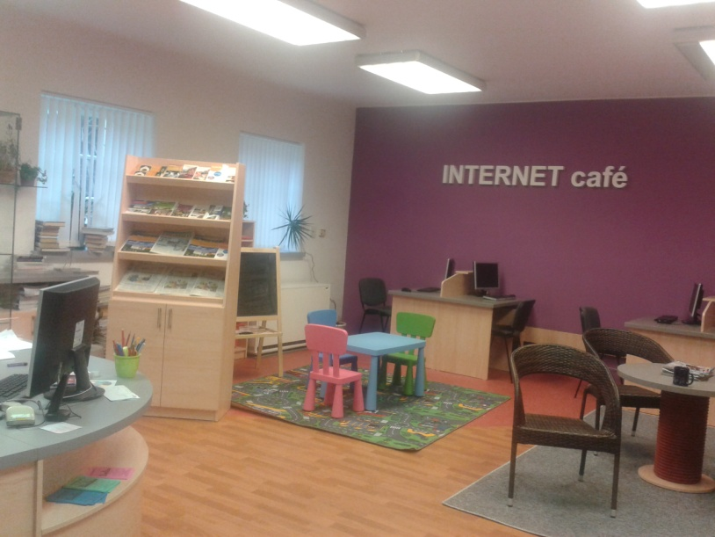
Fiche č. 5 – Zlepšení kvality života obyvatel vesnic
Dětské hřiště
Přepravník pro koně
Památník včelích matek
Úprava umyvárny v MŠ
Informační centrum

Slide 13
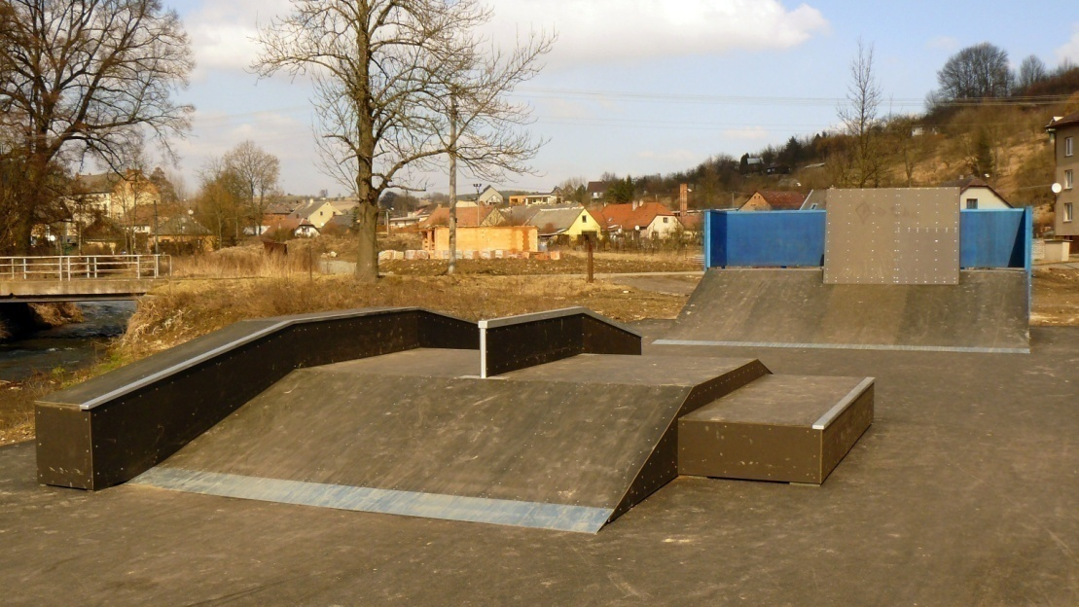
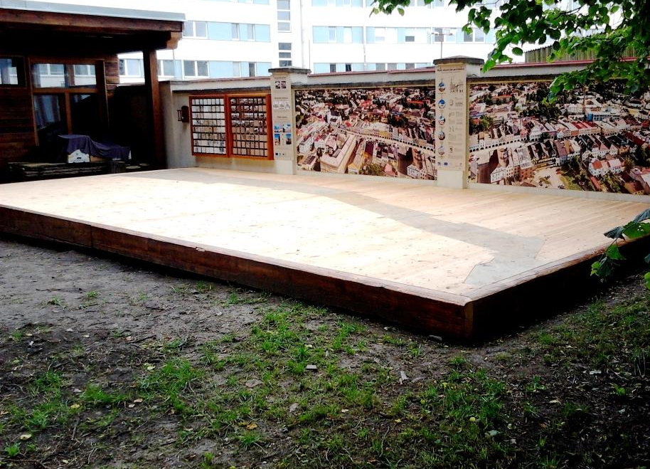
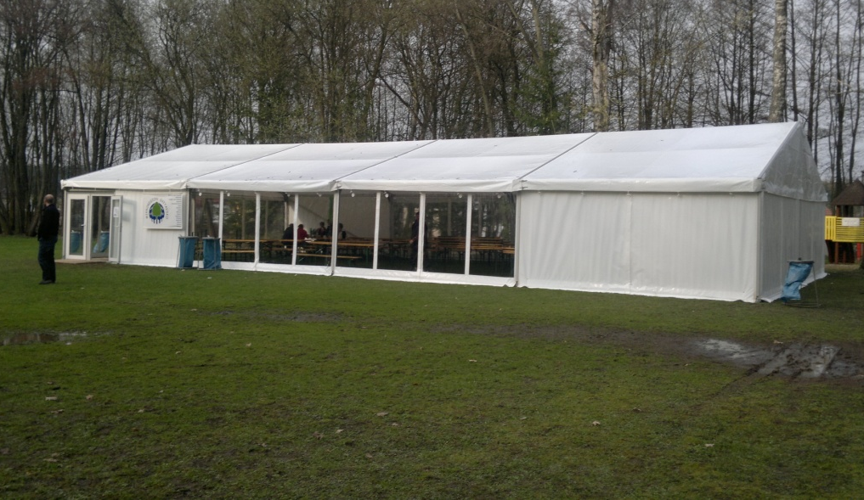
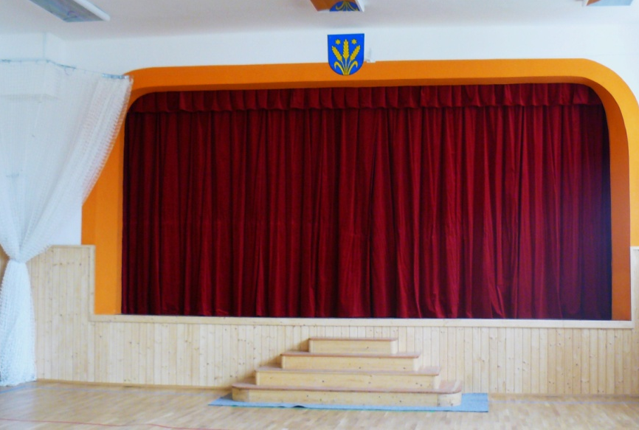
Skatepark
Pódium pro prezentaci žáků
Vybavení jeviště a sálu kulturního domu
Párty stan pro Mikroregion

Slide 14
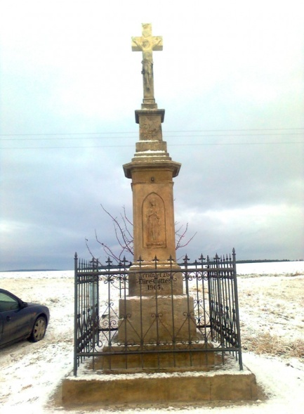
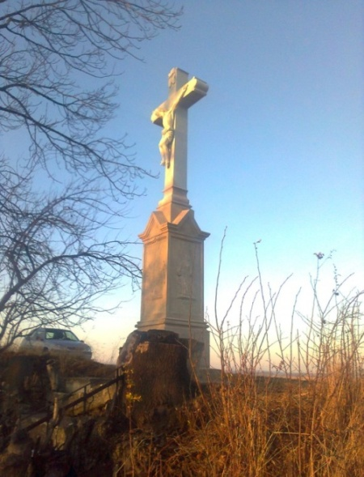
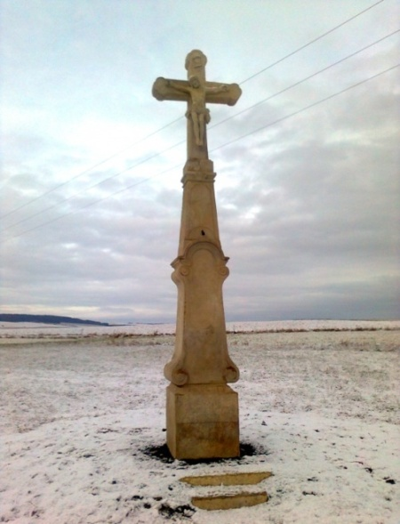
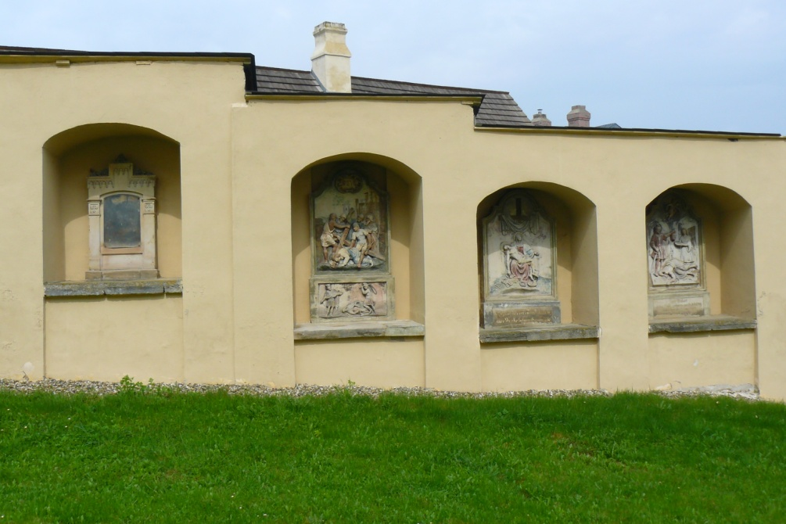
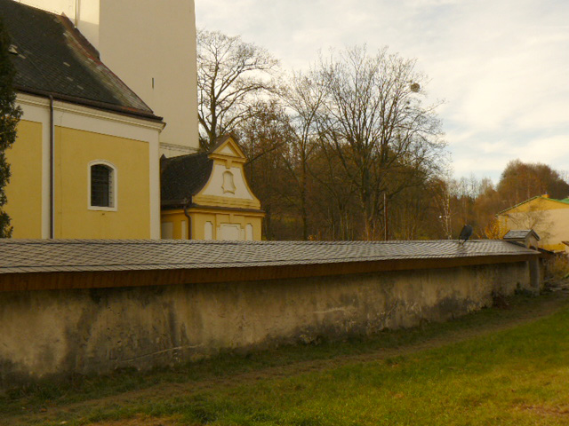
Fiche č. 6 – Kulturní dědictví svitavského venkova
Restaurování na bývalé faře
Renovace tří polních křížů
Restaurování poutního areálu
Oprava hřbitovní zdi

Slide 15
Jaký byl postup při výběru projektů
v období 2010 až 2014?
Všechny dosavadní dotace na projekty byly z Programu rozvoje venkova (PRV) Ministerstva zemědělství ČR, byl využíván přístup LEADER a platila Pravidla, která umožňovala k realizaci strategie (SPL) výběr projektů přímo u MAS.
SPL určoval členění do tzv. Fichí.
Pracovali jsme se 6 Fichemi, a to:
č. 1 Modernizace zemědělských podniků
č. 2 Lesní bohatství na Svitavsku
č. 3 Podpora cestovního ruchu
č. 4 Infrastruktura obcí to vyžaduje
č. 5 Zlepšení kvality života obyvatel vesnic
č. 6 Kulturní dědictví svitavského venkova

Slide 16
Pravidla PRV upravená MAS pro jednotlivé Fiche
Kdo mohl žádat,
max. % dotace z celkových nákladů:
Fiche č. 1 až 3 podnikatelské subjekty, do 50 %
Fiche č. 4 obce, dotace až 80%/ zpočátku 90 %
Fiche č. 5 obce, mikroregiony, neziskovky, církve, dotace až 80%/ zpočátku 90 %
Fiche č. 6 obce, mikroregiony, podnikatelské
subjekty, neziskovky, církve,
dotace až 80%/ zpočátku 90 %

Slide 17
Složení příjemců dotací
projektů tis. Kč
Fyzické osoby podnikající 8 1 944
Obce 31 11 087
Svazky obcí 3 1 241
Neziskové organizace 10 3 876
Církve 4 1 649
Akciové společnosti (zem.) 1 237
Družstva (zemědělská) 2 520
CELKEM 59 20 554
Neproplacený projekt obce - 1 - 199

Slide 18
Jak v novém programovém období
2014 - 2020?
Velkou změnou bude, že počet MAS v ČR vzroste na více jak 180 (v minulém období bylo 112 podpořených MAS).
Nově budou MAS v rámci tzv. Komunitně vedeného místního rozvoje (LEADER) čerpat nejen ze “zemědělského PRV”, ale i z operačních programů dalších ministerstev .
Naopak ke zúžení dojde právě u PRV, kde ministerstvo zemědělství omezí dotace téměř jen na projekty pro zemědělskou výrobu a úpravy krajiny - projekty k zvelebení obcí nebo pro spolkový život budou muset být dotovány z programů jiných ministerstev.

Slide 19
Operační programy (OP) - tučně s přístupem pro MAS
1. OP Podnikání a inovace pro konkurenceschopnost
2. OP Výzkum, vývoj a vzdělávání – MAS jen nepřímo
3. OP Zaměstnanost
4. OP Doprava
5. OP Životní prostředí (MAS velmi omezeně)
6. Integrovaný regionální operační program (IROP)
7. OP Praha – pól růstu ČR
8. OP Technická pomoc
9. OP Rybářství 2014-2020
10. Program rozvoje venkova
11. – 15. 5 OP přeshraniční spolupráce
16. – 17. 2 OP nadnárodní spolupráce
18. OP meziregionální spolupráce
19. - 20. ESPON 2020 a OP INTERACT III

Slide 20
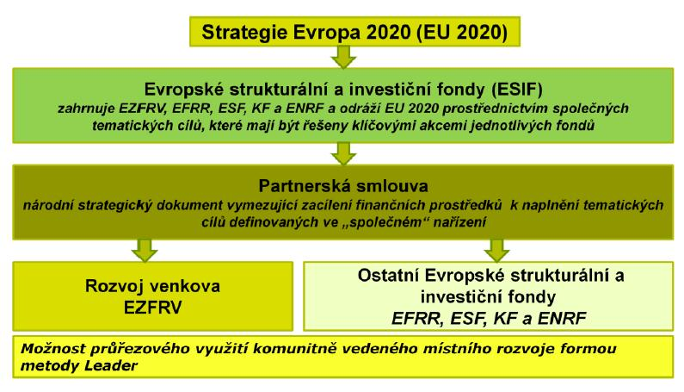
Evropskými strukturálními a investičními fondy jsou Evropský fond pro regionální rozvoj (EFRR), Evropský sociální fond (ESF), Fond soudržnosti (KF), Evropský zemědělský fond pro rozvoj venkova (EZFRV) a Evropský námořní a rybářský fond (ENRF).

Slide 21
Systém financování rozvoje na území MAS
Operační programy
SCLLD
MAS
individuální
projekty
1
2
3
4
projekty MAS
MAS
Subjekty z území MAS – obce, podnikatelé, neziskové organizace…

Slide 22
Co je IROP
V programovém období 2014-20 se současných 7 regionálních operačních programů sjednotí do jednoho Integrovaného regionálního operačního programu (IROP). Je 2. největším programem v ČR co do objemu.
Přípravu programu vede Ministerstvo pro místní rozvoj ve spolupráci s mnoha partnerskými subjekty.
Pro IROP je určeno 4,53 miliardy eur (cca 130 miliardy korun), což je zhruba 1/5 z celé částky pro ČR. Budou jej moci využívat všechny regiony kromě Prahy.
Spolufinancování by mělo být 85 % EFRR (95% pro CLLD) a 15 % (5%) bude hradit příjemce spolupodílem. Projekty by měly být financovány ex-post po jednotlivých etapách.
Zdroj: Ministerstvo pro místní rozvoj

Slide 23
Integrovaný regionální operační program
SC 1.2 Zvýšení podílu udržitelných forem dopravy
Výstavba a modernizace přestupních terminálů pro veřejnou dopravu
Projekty ke zvyšování bezpečnosti železniční, silniční, cyklistické a pěší dopravy
Projekty rozvíjející cyklodopravu, budování doprovodné infrastruktury
Zeleň v okolí výše uvedeného (doplňková aktivita)
Notes:
REGULATION (EU) No 1303/2013 OF THE EUROPEAN PARLIAMENT AND OF THE COUNCIL
of 17 December 2013
laying down common provisions on the European Regional Development Fund, the European Social Fund, the Cohesion Fund, the European Agricultural Fund for Rural Development and the European Maritime and Fisheries Fund and laying down general provisions on the European Regional Development Fund, the European Social Fund, the Cohesion Fund and the European Maritime and Fisheries Fund and repealing Council Regulation (EC) No 1083/2006
CHAPTER ΙΙΙ
Territorial development
Article 36
Integrated territorial investment
1. Where an urban development strategy or other territorial strategy, or a territorial pact referred to in Article 12(1) of the ESF Regulation, requires an integrated approach involving investments from the ESF, ERDF or Cohesion Fund under more than one priority axis of one or more operational programmes, actions may be carried out as an integrated territorial investment (an 'ITI').
Actions carried out as an ITI may be complemented with financial support from the EAFRD or the EMFF.
2. Where an ITI is supported by ESF, ERDF or Cohesion Fund, the relevant operational programme or programmes shall describe the approach to the use of the ITI instrument and the indicative financial allocation from each priority axis in accordance with the Fund-specific rules.
Where an ITI is complemented with financial support from the EAFRD or the EMFF, the indicative financial allocation and the measures covered shall be set out in the relevant programme or programmes in accordance with the Fund-specific rules.
3. The Member State or the managing authority may designate one or more intermediate bodies, including local authorities, regional development bodies or non-governmental organisations, to carry out the management and implementation of an ITI in accordance with the Fund-specific rules.
4. The Member State or the relevant managing authorities shall ensure that the monitoring system for the programme or programmes provides for the identification of operations and outputs of a priority contributing to an ITI.

Slide 24
Integrovaný regionální operační program
SC 2.1 Zvýšení kvality a dostupnosti služeb vedoucí k sociální inkluzi
Zřizování či rekonstrukce stávajících zařízení pro poskytování komunitní péče.
Zřizování nových či rekonstrukce stávajících zařízení pro dosažení deinstitucionalizované péče a humanizace pobytových zařízení.
Infrastruktura pro terénní, ambulantní a nízkokapacitní pobytové formy sociálních, zdravotních a návazných služeb pro osoby sociálně vyloučené či ohrožené chudobou a sociálním vyloučením a infrastruktura komunitních center.
Notes:
REGULATION (EU) No 1303/2013 OF THE EUROPEAN PARLIAMENT AND OF THE COUNCIL
of 17 December 2013
laying down common provisions on the European Regional Development Fund, the European Social Fund, the Cohesion Fund, the European Agricultural Fund for Rural Development and the European Maritime and Fisheries Fund and laying down general provisions on the European Regional Development Fund, the European Social Fund, the Cohesion Fund and the European Maritime and Fisheries Fund and repealing Council Regulation (EC) No 1083/2006
CHAPTER ΙΙΙ
Territorial development
Article 36
Integrated territorial investment
1. Where an urban development strategy or other territorial strategy, or a territorial pact referred to in Article 12(1) of the ESF Regulation, requires an integrated approach involving investments from the ESF, ERDF or Cohesion Fund under more than one priority axis of one or more operational programmes, actions may be carried out as an integrated territorial investment (an 'ITI').
Actions carried out as an ITI may be complemented with financial support from the EAFRD or the EMFF.
2. Where an ITI is supported by ESF, ERDF or Cohesion Fund, the relevant operational programme or programmes shall describe the approach to the use of the ITI instrument and the indicative financial allocation from each priority axis in accordance with the Fund-specific rules.
Where an ITI is complemented with financial support from the EAFRD or the EMFF, the indicative financial allocation and the measures covered shall be set out in the relevant programme or programmes in accordance with the Fund-specific rules.
3. The Member State or the managing authority may designate one or more intermediate bodies, including local authorities, regional development bodies or non-governmental organisations, to carry out the management and implementation of an ITI in accordance with the Fund-specific rules.
4. The Member State or the relevant managing authorities shall ensure that the monitoring system for the programme or programmes provides for the identification of operations and outputs of a priority contributing to an ITI.

Slide 25
Integrovaný regionální operační program
SC 2.2 Vznik nových a rozvoj existujících podnikatelských aktivit v oblasti sociálního podnikání
Výstavba, rekonstrukce, rozšíření a vybavení sociálních podniků.
SC 2.3 Rozvoj infrastruktury pro poskytování zdravotních služeb a péče o zdraví
Modernizace infrastruktury návazné péče v podobě pořízení přístrojového vybavení a nezbytných stavebních úprav.
Doplňující zeleň v okolí budov a na budovách, např. zelené zdi a střechy, aleje, parky a zahrady.
POŽADOVANÉ DOPLNĚNÍ: Intervence na podporu rozvoje komunitních služeb a zajištění dostupnosti zdravot- nické péče v odpovídající kvalitě ve venkovském prostoru
Notes:
REGULATION (EU) No 1303/2013 OF THE EUROPEAN PARLIAMENT AND OF THE COUNCIL
of 17 December 2013
laying down common provisions on the European Regional Development Fund, the European Social Fund, the Cohesion Fund, the European Agricultural Fund for Rural Development and the European Maritime and Fisheries Fund and laying down general provisions on the European Regional Development Fund, the European Social Fund, the Cohesion Fund and the European Maritime and Fisheries Fund and repealing Council Regulation (EC) No 1083/2006
CHAPTER ΙΙΙ
Territorial development
Article 36
Integrated territorial investment
1. Where an urban development strategy or other territorial strategy, or a territorial pact referred to in Article 12(1) of the ESF Regulation, requires an integrated approach involving investments from the ESF, ERDF or Cohesion Fund under more than one priority axis of one or more operational programmes, actions may be carried out as an integrated territorial investment (an 'ITI').
Actions carried out as an ITI may be complemented with financial support from the EAFRD or the EMFF.
2. Where an ITI is supported by ESF, ERDF or Cohesion Fund, the relevant operational programme or programmes shall describe the approach to the use of the ITI instrument and the indicative financial allocation from each priority axis in accordance with the Fund-specific rules.
Where an ITI is complemented with financial support from the EAFRD or the EMFF, the indicative financial allocation and the measures covered shall be set out in the relevant programme or programmes in accordance with the Fund-specific rules.
3. The Member State or the managing authority may designate one or more intermediate bodies, including local authorities, regional development bodies or non-governmental organisations, to carry out the management and implementation of an ITI in accordance with the Fund-specific rules.
4. The Member State or the relevant managing authorities shall ensure that the monitoring system for the programme or programmes provides for the identification of operations and outputs of a priority contributing to an ITI.

Slide 26
Integrovaný regionální operační program
SC 2.4 Zvýšení kvality a dostupnosti infra- struktury pro vzdělávání a celoživotní učení
POŽADOVANÉ DOPLNĚNÍ: Podpora směřuje k zachování dostupnosti kvalitního předškolního a základního vzdělání ve venkovském prostoru a posílení komunitní role školy jako centra celoživotního učení

Slide 27
Integrovaný regionální operační program
SC 3.1 Zefektivnění prezentace, posílení ochrany a rozvoje kulturního a přírodního dědictví
Revitalizace vybraných nemovitých národních kulturních památek, památky zapsané na Seznam světového kulturního a přírodního dědictví UNESCO a na Seznamu kandidátů
Revitalizace kulturních památek ve vesnických a městských památkových rezervacích.
Veřejná infrastruktura pro zpřístupnění a zatraktivnění kulturního a přírodního dědictví.
Revitalizace a zatraktivnění parků a zahrad u národních kulturních památek.
POŽADOVANÉ DOPLNĚNÍ: Z důvodu koncentrace podpora směřuje na obnovu a rozvoj objektů definovaných v CLLD, které mají největší potenciál pro sociální a ekonomický rozvoj území MAS (investice musí být popsány v SCLLD)
Notes:
REGULATION (EU) No 1303/2013 OF THE EUROPEAN PARLIAMENT AND OF THE COUNCIL
of 17 December 2013
laying down common provisions on the European Regional Development Fund, the European Social Fund, the Cohesion Fund, the European Agricultural Fund for Rural Development and the European Maritime and Fisheries Fund and laying down general provisions on the European Regional Development Fund, the European Social Fund, the Cohesion Fund and the European Maritime and Fisheries Fund and repealing Council Regulation (EC) No 1083/2006
CHAPTER ΙΙΙ
Territorial development
Article 36
Integrated territorial investment
1. Where an urban development strategy or other territorial strategy, or a territorial pact referred to in Article 12(1) of the ESF Regulation, requires an integrated approach involving investments from the ESF, ERDF or Cohesion Fund under more than one priority axis of one or more operational programmes, actions may be carried out as an integrated territorial investment (an 'ITI').
Actions carried out as an ITI may be complemented with financial support from the EAFRD or the EMFF.
2. Where an ITI is supported by ESF, ERDF or Cohesion Fund, the relevant operational programme or programmes shall describe the approach to the use of the ITI instrument and the indicative financial allocation from each priority axis in accordance with the Fund-specific rules.
Where an ITI is complemented with financial support from the EAFRD or the EMFF, the indicative financial allocation and the measures covered shall be set out in the relevant programme or programmes in accordance with the Fund-specific rules.
3. The Member State or the managing authority may designate one or more intermediate bodies, including local authorities, regional development bodies or non-governmental organisations, to carry out the management and implementation of an ITI in accordance with the Fund-specific rules.
4. The Member State or the relevant managing authorities shall ensure that the monitoring system for the programme or programmes provides for the identification of operations and outputs of a priority contributing to an ITI.

Slide 28
Program rozvoje venkova
19.2 Podpora provádění operací v rámci místní rozvojové strategie (dotace do 85 % způsobilých výdajů)
Předávání informací a informační akce.
Investice, které a) zvyšují výkonnost a udržitelnost podniku, b) se týkají zpracování, uvádění na trh nebo vývoje produktů, c)_infrastruktury související s rozvojem.
Investice na založení a rozvoj nezemědělských činností.
Předcházení poškozování lesů: a) Ochranná infrastruktura, d)_Obnova.
Investice ke zvýšení odolnosti a ekologické hodnoty lesů.
Investice do lesnických technologií a zpracování lesnických produktů, jejich mobilizace a uvádění na trh.
Spolupráce a) Spolupráce mezi subjekty agrokomplexů, b)_Vytváření klastrů a sítí.

Slide 29
Operační program zaměstnanost
Investiční priorita 2.3 (SC 1) Zvýšit zapojení lokálních aktérů do řešení problémů nezaměstnanosti a sociálního začleňování ve venkovských oblastech
Podpora vytváření nových pracovních míst na lokální úrovni.
Podpora spolupráce aktérů na místní úrovni při řešení lokální nezaměstnanosti, zjišťování potřeb lokálních zaměstnavatelů.
Podpora a vytváření podmínek pro vznik a rozvoj sociálních podniků.

Slide 30
Vzdělávání venkovského obyvatelstva v oblastech relevantních pro zvýšení lokální zaměstnanosti a poradenství pro získání zaměstnání.
Podpora sociálního začleňování osob sociálně vyloučených či sociálním vyloučením ohrožených,komunitní sociální práce.
Vznik a rozvoj specifických nástrojů k prevenci a řešení problémů v sociálně vyloučených lokalitách s využitím znalosti lokálního prostředí.
Podpora prorodinných opatření obcí a dalších aktérů na místní úrovni.

Slide 31
Operační program Životní prostředí
MAS budou v OP ŽP 2014-2020 zapojeny v rámci prioritní osy 4, specifického cíle 4.2. Posílit biodiverzitu. Při provádění CLLD budou podporovány pouze aktivity vyplývající ze strategie (SCLLD). Činnosti musí být zároveň v souladu s cíli a podmínkami PO 4, SC 4.2, zejména s plány péče. Na realizaci aktivit je pro MAS vyčleněna celková alokace 18 mil. EUR.
Mají být vyčleněny dva typy opatření – bude upřesněno:
a) likvidace a omezování výskytu vybraných invazních druhů rostlin (bolševník velkolepý a druhy rodu křídlatka) a
b) výsadba dřevin na nelesní půdě v územích se schválenými plány péče.

Slide 32
Další vyhrazené zdroje financování – příjemcem MAS
IROP – SPECIFICKÝ CÍL 4.2: Posílení kapacit komunitně vedeného místního rozvoje za účelem zlepšení řídících a administrativních schopností MAS
Přípravné a podpůrné činnosti, které spočívají v budování kapacit, odborné přípravě a vytváření sítí za účelem vypracování a provádění SCLLD.
Podpora provozních nákladů a nákladů na oživení nepřekročí 10% celkových veřejných výdajů vzniklých v rámci SCLLD.

Slide 33
PRV 19.3 – Příprava a provádění činností spolupráce místních akčních skupin
Vlastní realizace projektů spolupráce mezi MAS a dalšími partnerstvími, jejichž výstupy překračují hranice území MAS vč. zajištění jejich řízení.
Budou podporovány jak projekty založené na spolupráci v rámci členského státu, tak projekty založené na spolupráci mezi územími celky v několika členských státech či ve třetích zemích.

Slide 34
Odhad alokace pro MAS Svitava
Operační program | MAS ČR celkem (mil. EUR) | MAS ČR celkem (mil. Kč)* | Způsob rozdělení mezi MAS | MAS (mil. Kč)
IROP | 390 | 10 530 | Počet obyvatel | 55
PRV | 153,7 | 4 150 | Rozloha území (75 %) Počet obyvatel (25 %) | 20
OP ZAM | 67,3 | 1 817 | Počet obyvatel (20 %) Míra nezaměstnanosti (20 %) Součet dávek za MAS (20 %) Index závislosti (20 %) Typologie (perifernost) (15 %) Počet vyloučených lokalit (5 %) | 26
CELKEM předběžný výpočet alokace MAS na celé období |  |  |  | 101
* Při kurzu 27 Kč / EUR

Slide 35
Poznámky k výpočtům alokace:
MAS Svitava patří svou velikostí zhruba k průměru MAS ČR. Očekává se, že v ČR bude až 186 standardizovaných MAS.
IROP – počet obyvatel MAS Svitava = 31055, počet obyvatel v ČR v působnosti MAS = 6 113 739, tj. 0,508 % z celku pro MAS Svitava a k tomu přislíbený jednotný paušál a bonusy podle počtu uplatněných programových rámců + přesun z MŠMT na pomoc školám vypočtený podle počtu škol
PRV – u počtu obyvatel platí, co uvedeno výše u IROP; v rozloze území má MAS Svitava 339,81 km², v ČR je v působnosti MAS 71 391 km², tj. 0,476 % pro MAS Svitava. Nepatrně výpočet zkreslí jednotná alokace 1 mil. Kč pro každou MAS na projekty spolupráce. Každá MAS bude nejprve mít přislíbenu pouze polovinu alokace a druhá část jí bude rezervována a poskytnuta až podle plnění strategie po střednědobé evaluaci.
OPZ – počet MAS, které budou připuštěny do tohoto OP se ustálil na 80 a 15 záložních MAS (podle územní dimenze zahrnující míru nezaměstnanosti a existenci sociálně vyloučených lokalit a dalších ukazatelů – viz v tabulce výše).

Slide 36
Z NÁVRHU STRATEGIE MAS SVITAVA
Vize MAS 2020
Území MAS Svitava – místo pro kvalitní, zdravý a spokojený život lidí v čistém životním prostředí, bez stresu z nevýhod historicky poznamenané lokality, s důrazem na zkvalitňování vzájemných vztahů všech aktérů a ohleduplnost k svému okolí. Chce být moderním regionem s přiměřeným spektrem služeb pro obyvatele i jeho návštěvníky, s uspokojující nabídkou pracovních příležitostí a s dobrým kulturním a společenským vyžitím.

Slide 37
Mise MAS 2020
Místní akční skupina Svitava, jako partnerské sdružení aktérů z veřejného, občanského, neziskového a podnikatelského sektoru, nabízí svou činností možnosti zlepšovat kvalitu života obyvatel území, zavádět nová, inovativní řešení, propojovat aktivity a projekty, podněcovat k trvale udržitelnému rozvoji lokality, rozvíjet vzájemné partnerské vztahy a celkově zkvalitňovat přírodní, technické, kulturní a společenské zázemí zde žijících lidí. MAS se podílí na realizaci rozvojových potřeb a zprostředkovává pro území své působnosti dotační finanční prostředky na realizaci rozvojových záměrů zachycených ve Strategii komunitně vedeného místního rozvoje.

Slide 38
Priority strategie mas svitava
Priorita 1: Ekonomika
Priorita 2: Kvalita života
Priorita 3: Krajina a životní prostředí
Priorita 4: Partnerství a spolupráce

Slide 39
Specifické cíle MAS Svitava
Strategie zahrnuje všechny potřeby území, ale jen některé budou moci být nárokovány prostřednictvím MAS (oblasti určené k financování z SCLLD)
Cíle financovatelné prostřednictvím MAS jsou dále vyznačeny barevně

Slide 40
Specifický cíl 1.1: Rozvinout zemědělské i nezemědělské podnikání a vytvořit nová pracovní místa
Podpora investorů a využití prostor pro podnikatele
Spolupráce škol a podnikatelů
Podpora rozvoje podniků
(opatření OP Zaměstnanost SC 2.3.1)
Podpora zakládání a stabilizaci nových podniků a provozoven, včetně pořizování jejich materiální podnikatelské vybavenosti, nových technologií a zavádění nebo rozšiřování produkce. Zejména s důrazem na vznik pracovních míst. Poskytovat informace o možnostech získání podpor pro vznik nebo rozvoj podnikání. Využívat k dosažení vyšší zaměstnanosti i jiné formy, jako zaměstnávání na částečné pracovní úvazky, obnova tradičních řemesel, zavádění služeb pro cestovní ruch atd.

Slide 41
Zavádění sociálního podnikání ve venkovských obcích
(opatření CLLD z IROP – SC 2.2 a
OP Zaměstnanost – SC 2.3.1)
Výstavba, rozšíření a vybavení sociálních podniků.
Rozvoj zemědělské a lesnické činnosti
(opatření CLLD z PRV dle čl.17a,17b,19.1b,26)
Investice, které zvyšují výkonnost a udržitelnost podniku, týkají se zpracování, uvádění na trh nebo vývoje produktů.
Investice na založení a rozvoj nezemědělských činností.
Diverzifikace zemědělského podnikání. Investice do
lesnických technologií a zpracování lesnických produktů,
Jejich mobilizace a uvádění na trh.

Slide 42
Specifický cíl 1.2: Využít potenciál cestovního ruchu
Zkvalitnění infrastruktury pro cestovní ruch
Propagace regionu
Zvýšení podílu udržitelných forem dopravy
(opatření IROP – SC 1.2)
Zkvalitnění infrastruktury pro cestovní ruch
(opatření IROP – SC 2.4)

Slide 43
Specifický cíl 2.1: Zvýšit kvalitu života obyvatel venkovského regionu
Zlepšení dopravní dostupnosti
Posílení sociálních služeb
(opatření CLLD z IROP, SC 2.1.2)
Nalézání společných řešení v péči o staré a nemocné spoluobčany (včetně pečovatelské služby a kapacit bydlení).
Rozvoj škol
(opatření CLLD z IROP, SC 2.4)
Dostavby škol, zlepšování vybavenosti škol, vytváření prostorů k provozování pohybové výuky apod.
Zachování škol ve středně velkých obcích (při podmínce ekonomické udržitelnosti).

Slide 44
Udržení základních komerčních služeb
Zlepšení dostupnosti zdravotní péče
Pozornost veřejným knihovnám
(opatření CLLD z IROP, SC 3.1)
Knihovnám, které jsou ve většině obcí, umožnit činnost v kulturním prostředí a poskytovat jim náležité vybavení pro plnění kulturních a vzdělávacích služeb zaměřených také na mládež a skupiny ohrožené sociální inkluzí.

Slide 45
Specifický cíl 2.2: Zkvalitnit infrastrukturu a zázemí pro zdravý a spokojený život v území
Bytová výstavba
Zlepšení dopravní infrastruktury
Výstavba cyklostezek
(opatření CLLD z IROP)
Dořešit chybějící úseky pro vytvoření nové trasy celostátní sítě spojující v severojižním směru Pardubický a Jihomoravský kraj. Vybudovat nové cyklostezky v rámci území MAS pro dopravu jak do zaměstnání a škol, tak i rekreaci místních obyvatel a souvisejícího zázemí. Výsadba zeleně kolem cyklostezek.

Slide 46
Dobudování technické infrastruktury
(opatření CLLD z IROP, SC 2.1)
Vznik nových a rozvoj existujících podnikatelských aktivit v oblasti sociálního podnikání
(opatření CLLD z IROP, SC 2.2)
Rozvoj infrastruktury pro volný čas
Podpora činnosti spolků

Slide 47
Specifický cíl 2.3: Využít potenciál přírodního a kulturního dědictví území
Rozvoj místních tradic a folkloru
Péče o přírodní a kulturní dědictví

Slide 48
Specifický cíl 3.1: Zlepšit ekologické charakteristiky krajiny
Šetrné lesní a zemědělské hospodaření
(opatření CLLD z PRV)
Podpora diverzifikace při zemědělském obhospodařování krajiny a důsledného dodržování agroenvironmentálních opatření. Zlepšování přístupu k zemědělské a lesní půdě, předcházení poškozování lesů, investice ke zvýšení odolnosti a ekologické hodnoty lesních ekosystémů. Umožňovat obcím a dalším vlastníkům a nájemcům lesů nákup vybavení pro jejich ošetřování.
Péče o krajinnou a obecní zeleň
(opatření CLLD z PRV)
Dbát o krajinný vzhled jak v extravilánech, tak v intravilánech obcí a měst zejména udržováním a výsadbou zelně se zachováním původních druhů, obnovou stezek a stabilizačních krajinných prvků a činit opatření k likvidaci černých skládek.

Slide 49
Prevence přírodních rizik
Zlepšení odpadového hospodářství
Realizace komplexních pozemkových úprav

Slide 50
Specifický cíl 4.1: Partnerské vztahy, součinnost obcí a spolupráce MAS
Spolupráce obcí a koordinace aktivit na území MAS
(opatření CLLD z PRV dle čl. 19.3)
Aktivizace dětí a mládeže
(opatření CLLD z PRV dle čl. 19.3)
Spolupráce s okolními regiony
(opatření CLLD z PRV dle čl. 19.3, 35)

Slide 51
Specifický cíl 4.2: Posílení kapacit komunitně vedeného místního rozvoje za účelem zlepšení řídících a administrativních schopností MAS
Posílit biodiverzitu
(opatření CLLD z OP ŽP, SC 4.2)
Mají být vyčleněny dva typy opatření – bude upřesněno zda využití jen pro území CHKO (!?):
a) likvidace a omezování výskytu vybraných invazních druhů rostlin (bolševník velkolepý a druhy rodu křídlatka) a
b) výsadba dřevin na nelesní půdě v územích se schválenými plány péče.

Slide 52
POŽADAVEK K rozšíření dotací VENKOVU:
SPOLEČNÉ PROHLÁŠENÍ NS MAS A SMS z 20. 1. 2015:
..vznášíme požadavek na širší obsahové zaměření PRV v iniciativě LEADER bez požadavku navýšení alokací v těchto oblastech:
Článek 19 – Rozvoj zemědělských podniků a
podnikatelské činnosti
a) podporu na zahájení podnikatelské činnosti pro:
i. mladé zemědělce,
ii. nezemědělské činnosti ve venkovských oblastech,
iii. rozvoj malých zemědělských podniků;
b) investice na založení a rozvoj nezemědělských činností;
c) roční nebo jednorázové platby zemědělcům způsobilým
pro režim malých zemědělců

Slide 53
Článek 20 – Základní služby a obnova vesnic,
- investice do budování, zlepšování nebo rozšiřování všech typů drobné infrastruktury, včetně investic do energie z obnovitelných zdrojů a do úspor energií;
- investice do zřizování, zlepšování nebo rozšiřování místních základních služeb pro venkovské obyvatelstvo, včetně oblasti volného času a kultury, a do související infrastruktury;
- investice k zachování, obnově krajiny, kulturního a přírodního dědictví vesnic,
- investice zaměřené na rekonstrukci budov či uvnitř venkovských sídel v zájmu zlepšení kvality života nebo zlepšení životního prostředí dané obce.
Podpora v rámci těchto opatření se bude týkat pouze drobné infrastruktury. Způsobilé pro podporu budou projekty drobné infrastruktury a za podmínky, že budou prováděny podle plánů rozvoje venkovských obcí a v souladu se strategií místního rozvoje (MAS).

Slide 54
Elektronická metodická podpora rozvojových dokumentů obcí
Jde o software k vytvoření plánu rozvoje obcí s možností zapojení MAS. MAS budou proškoleny a mohly by obcím s využitím software pomoci a minimálně by pomohly s jejich komunitním projednáváním.
Aplikace je součástí metodické pomoci MMR obcím v oblasti jejich rozvoje. V roce 2013 ji publikovalo MMR
a nyní byla uvedena do provozu i aplikace www.obcepro.cz,
zjednodušující tvorbu programu rozvoje obce.

Slide 55
Postup k získání dotace ze strukturálních
fondů nebo prostřednictvím MAS
zahrnuje několik základních kroků - od vytvoření
projektového záměru, určení vhodného operačního
programu ke zpracování a samotného předložení
žádosti o dotaci. Celý proces pak pokračuje realizací
podpořeného projektu, ke které se váží určité
povinnosti vyplývající z pravidel pro projekty financované ze strukturálních fondů.
3) Zpracování žádosti o dotaci v MS2014+
4) Výzva k předkládání žádostí o dotaci momentálně stav vyhlášených výzev k 1.11.2014
Podrobnosti a návody na:
http://www.strukturalni-fondy.cz/cs/Jak-na-projekt

